Slide 1
আজকের মাল্টিমিডিয়া শ্রেণিতে সবাইকে স্বাগতম

Slide 2
পরিচিতি
মোস্তাক আহাম্মদ
সিনিয়র শিক্ষক (শারীরিক শিক্ষা)
আই,ডি নম্বর-০৫
জগদীশপুর জে,সি হাইস্কুল এন্ড কলেজ
মাধবপুর, হবিগঞ্জ।
মোবাইল নম্বরঃ ০১৭২৪৭৩৯৭৩৭
ই-মেইলঃ mostakahmed2002@gmail.com

Slide 3
পাঠ পরিচিতি
শ্রেণিঃ নবম
বিষয়ঃ শারীরিক শিক্ষা,স্বাস্থ্যবিজ্ঞান ও খেলাধুলা
শিক্ষার্থীসংখ্যাঃ ৫০ জন
সময়ঃ ৫০ মিনিট
তারিখঃ ২০ আগস্ট ২০২১ খ্রিস্টাব্দ।

Slide 4
পাঠপরিকল্পনা
ক্রম | ধাপ |  | কার্যক্রম | সময় | উপকরন
১ | প্রস্তুতি |  | কুশল বিনিময়,শ্রেণিবিন্যাস,মনোযোগ আকর্ষন ও পাঠ ঘোষনা | ১+১+২+১=৫ মিনিট | D.C+চকবোর্ড
২ | উপস্থাপন | শি ফ-১ | সংক্ষিপ্ত আলোচনা,প্রশ্নোত্তর ও প্রদর্শন | ৬ মিনিট | D.C+পাঠ্যবই
 |  | শি ফ-২ | প্রদর্শন,জোড়ায় কাজ | ৯ মিনিট | D.C+চকবোর্ড
 |  | শি ফ-৩ | প্রদর্শন,দলীয় কাজ | ১৫ মিনিট | D.C ,কর্মপত্র
৩ | মূল্যায়ন |  | সৃজনশীল প্রশ্ন | ১২ মিনিট | D.C+চকবোর্ড
৪ | বাড়ির কাজ |  | উচ্চতর দক্ষতা মূলক প্রশ্ন | ২ মিনিট | D.C+চকবোর্ড
৫ | সমাপ্তি ঘোষনা |  | ধন্যবাদ | ১ মিনিট | D.C

Slide 5
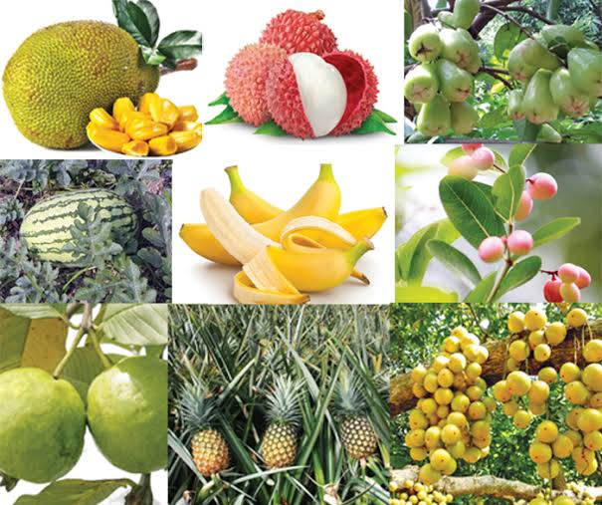
দেশি ফল

Slide 6
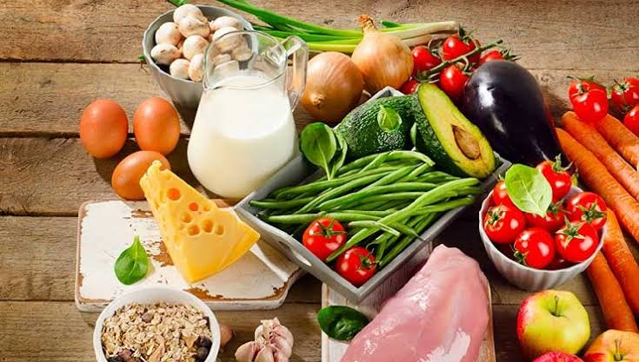
সহজলভ্য সুষম খাদ্য

Slide 7
আজকের পাঠ....
স্বাস্থ্যের জন্য পুষ্টি

Slide 8
শিখনফলঃ
পাঠ শেষে শিক্ষার্থীরা………..
.
১। পুষ্টির ধারনা সংজ্ঞায়িত করতে পারবে;
২। বিভিন্ন প্রকার খাদ্যের উপাদান বর্ণনা করতে পারবে;
৩।খাদ্যের বিভিন্ন উপাদানের উৎ স ও গুণাগুন বিশ্লেষণ করতে পারবে।

Slide 9
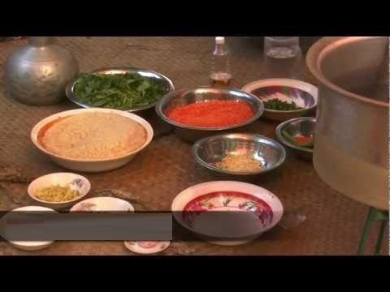
সহজপ্রাপ্য সুষম খাবার
সহজপ্রাপ্য সুষম খাবার

Slide 10
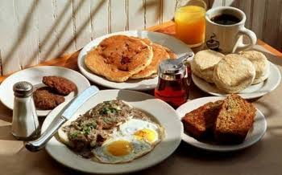
পুষ্টিকর দেশীয় নাস্তা

Slide 11
খাদ্যের উপাদান

Slide 12
খাদ্যের উপাদান
পানি
স্নেহ
শর্করা
ভিটামিন
আমিষ
খনিজ
লবন

Slide 13
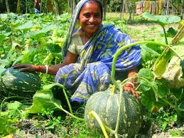
কাঁচা মিষ্টিকুমড়া

Slide 14
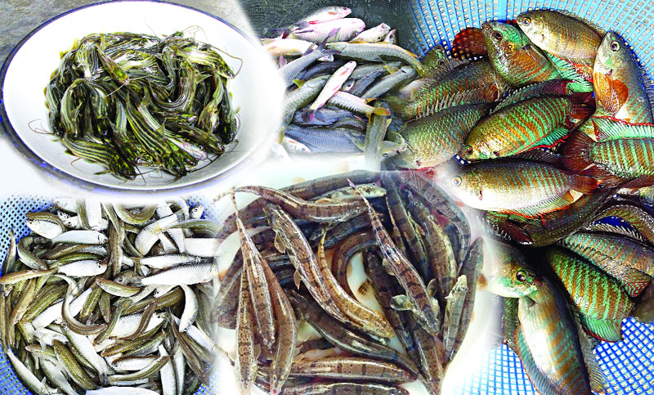
ছোট মাছ

Slide 15
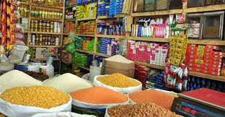
মুদিদোকানে
বিভিন্ন প্রকার খাদ্য

Slide 16
জোড়ায় কাজঃ
খাদ্যের নাম | খাদ্য উপাদান
১।আলু ২।মাখন ৩।মাংস ৪।আমলকি | ১। ২। ৩। ৪।

Slide 17
জোড়ায় কাজঃ
খাদ্যের নাম | খাদ্য উপাদান
১।আলু ২।মাখন ৩।মাংস ৪।আমলকি | ১।শর্করা ২।স্নেহ ৩।আমিষ ৪ভিটামিন

Slide 18
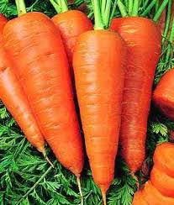
গাজর

Slide 19
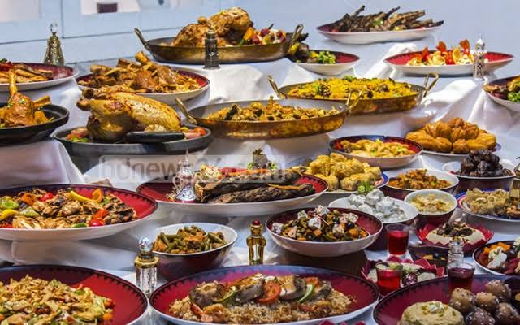
অধিক মসলাযুক্ত দামী খাবার

Slide 20
দলীয় কাজঃ
১। শর্করা জাতীয় খাদ্যের উৎস ও গুণাগুণ বিশ্লেষণ কর। (দল-বাবুই,টিয়া,ময়না)।
২। আমিষ জাতীয় খাদ্যের উৎস ও গুণাগুণ বিশ্লেষণ কর। (দল-ঘুঘু ওবক)।

Slide 21
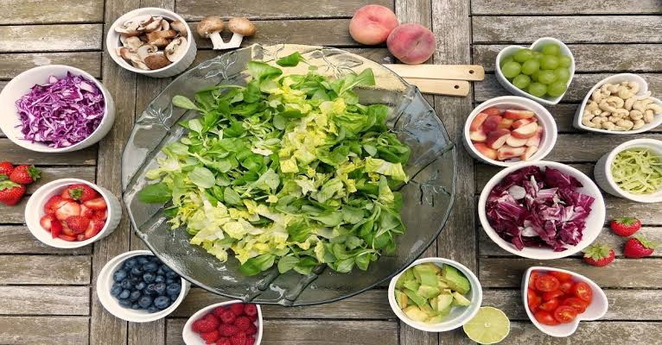
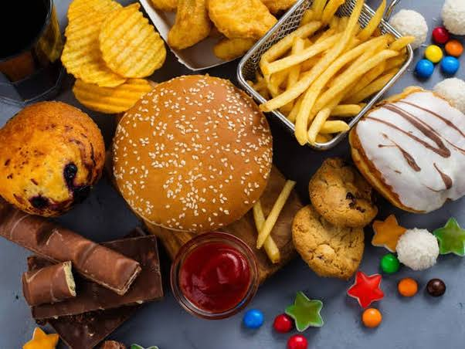
মূল্যায়নঃ
ছবি দুইটি লক্ষ্য কর এবং প্রশ্ন গুলোর উত্তর দাও।
ছবি-১
ছবি-২
ক। দেহের শতকরা কত ভাগ পানি ?
খ। বয়ঃসন্ধিকালে পুষ্টিকর খাদ্যের প্রয়োজন বেশি কেন ?
গ। ছবি-১ ও ছবি-২-এর খাদ্যের বৈশাদৃশ্য লিখ ।
ঘ। দামী খাবারই পুষ্টিকর খাবার নয়__বিশ্লেষন কর ।

Slide 22
বাড়ির কাজ
সুস্বাস্থ্যের জন্য খাদ্যের সকল উপাদান গুরুত্বপূর্ণ।___কথাটি বিশ্লেষণ কর।

Slide 23
সাথে থাকার জন্য সবাইকে ধন্যবাদ।

